Slide 1



Wohnpolitik = knallharte Wirtschaftspolitik
  Wohnen ist mehr als ein ökonomisches Gut

Slide 2
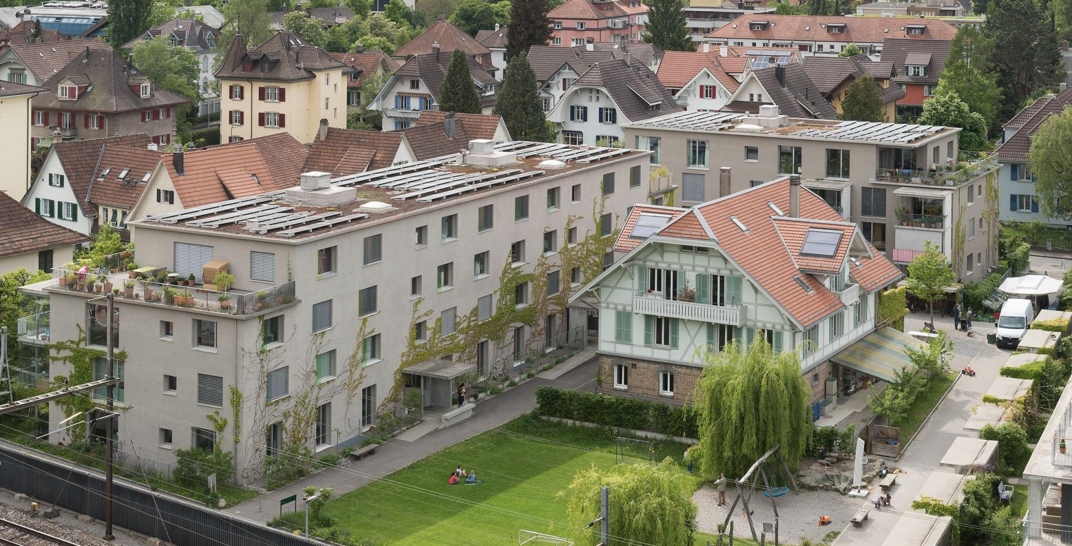
Hintergrund
Sonderstellung: alle müssen wohnen
  Zwangskonsum qua Existenz
  Boden ist limitiert (keine Mengenausweitung)
  100% Betroffenheit
  Extrem hohe leistungsfreie Gewinne
  Wertsteigerungen abhängig von Infrastrukturen
Grosse volkswirtschaftliche Relevanz
  Hypothekarvolkumen (2025 – 1’230Mrd) rund 154% des BIP
Wohnkosten mit Abstand grösster Posten im Haushaltsbudget
  Steigen die Wohnkosten um CHF 100.- pro Monat und Haushalt fehlt dem Konsum 5 Milliarden CHF
Anbietermarkt (Anbieter kann Preis setzen)

Slide 3



Wohnpolitik = Gesellschafts- und Gleichstellungspolitikpolitik
  Wohnen ist mehr als ein Dach über dem Kopf

Slide 4



Bodenpolitik = Gewerbepolitik
Gewerbe
  Immobilienpreise bestimmen die Zusammensetzung des gewerblichen Angebots stark und sind somit strukturrelevant
  «Starbuckisierung» unseres Gewerbes

Slide 5
Wohnpolitik = Finanz- & Steuerpolitik
Finanzpolitik und Steuerpolitik
  Steigende AHV-IV Ergänzungsleistungen vor allem auf Wohnzuschüsse zurückzuführen
  Immobilien-Vermögenszuwächse dank steuerfinanzierten Infrastrukturleistungen
  Baurechte generieren Volksvermögen und jährliche Einnahmen
  Einnahmen über Grundstückgewinnsteuer / Handänderungssteuer
  Grösster Steuerertrag pro m2 in Genossenschaftssiedlungen

Slide 6

Verfassungsaufträge und Gesetze rund ums Wohnen
Art. 41 BV verfasst ein Recht aller auf eine zahlbare Wohnung
Bund und Kantone setzen sich in Ergänzung zu persönlicher Verantwortung und privater Initiative dafür ein, dass:
e. Wohnungssuchende für sich und ihre Familie eine angemessene Wohnung zu tragbaren Bedingungen finden können;
Wohnen ist Armutsrisiko Nr. 1

Slide 7
Verfassungsaufträge und Gesetze rund ums Wohnen
Art. 108 BV Wohnbau- und Wohneigentumsförderung
  1 Der Bund fördert den Wohnungsbau, den Erwerb von Wohnungs- und Hauseigentum, das dem Eigenbedarf Privater dient, sowie die Tätigkeit von Trägern und Organisationen des gemeinnützigen Wohnungsbaus.
  2 Er fördert insbesondere die Beschaffung und Erschliessung von Land für den Wohnungsbau, die Rationalisierung und die Verbilligung des Wohnungsbaus sowie die Verbilligung der Wohnkosten.
  3 Er kann Vorschriften erlassen über die Erschliessung von Land für den Wohnungsbau und die Baurationalisierung.
  4 Er berücksichtigt dabei namentlich die Interessen von Familien, Betagten, Bedürftigen und Behinderten.

Slide 8
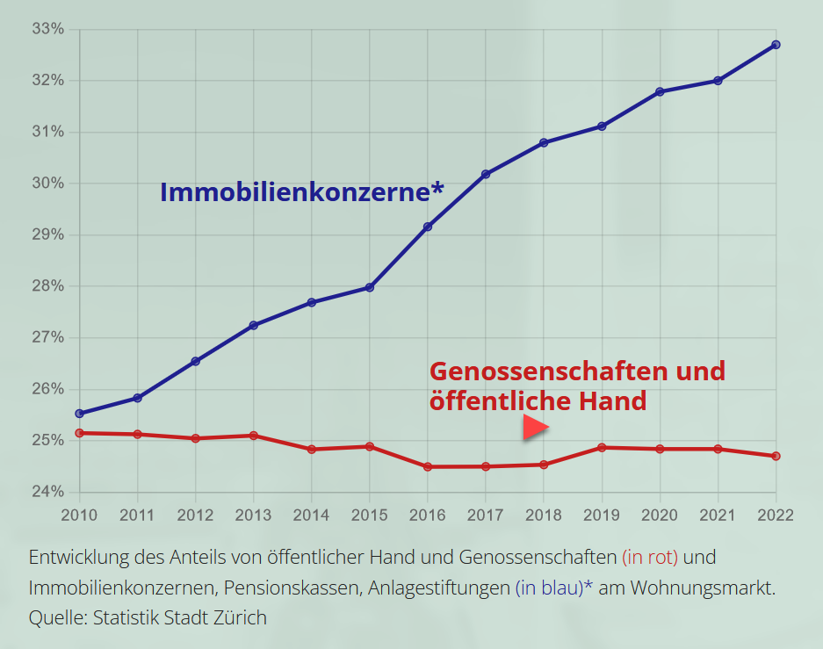
Keine Erfüllung Verfassung
Unfreundliche Übernahme
durch Immobilien AGs
Anteil Mietende, die sich Wohneigentum leisten können von 60% auf 10% gesunken seit 2008

Slide 9
Verfassungsaufträge und Gesetze rund ums Wohnen
Art. 109 BV untersagt missbräuchliche Mietzinse
Art. 109 BV Mietwesen
  1 Der Bund erlässt Vorschriften gegen Missbräuche im Mietwesen, namentlich gegen missbräuchliche Mietzinse, sowie über die Anfechtbarkeit missbräuchlicher Kündigungen und die befristete Erstreckung von Mietverhältnissen.
Dieser Verfassungsartikel wird im Mietrecht OR Art. 269 konkretisiert: Er besagt, dass missbräuchliche Mietzinse dann vorliegen, wenn ein übersetzter Ertrag aus der Mietsache erzielt wird. Das heisst unser Gesetz konstituiert eine «KostenmietePlus»: Die Mieten haben sich nach den Kosten zu richten mit einer bescheidenen und beschränkten Rendite (Renditedeckel)
Art. 269 OR (s. auch Art. 10 VMWG)
  Missbräuchliche Mietzinse. Regel
  Mietzinse sind missbräuchlich, wenn damit ein übersetzter Ertrag aus der Mietsache erzielt wird oder wenn sie auf einem offensichtlich übersetzten Kaufpreis beruhen
Bundesgericht sagt:
übersetzter Ertrag ist wenn Nettorendite über 0,5 % plus Referenzzinssatz liegt lange Zeit 1,5% + 0,5% = 2%
Änderung BGER 2020 Nettorendite 2% über Referenzzinssatz aktuell: 1,5% + 2% = 3,5%

Slide 10
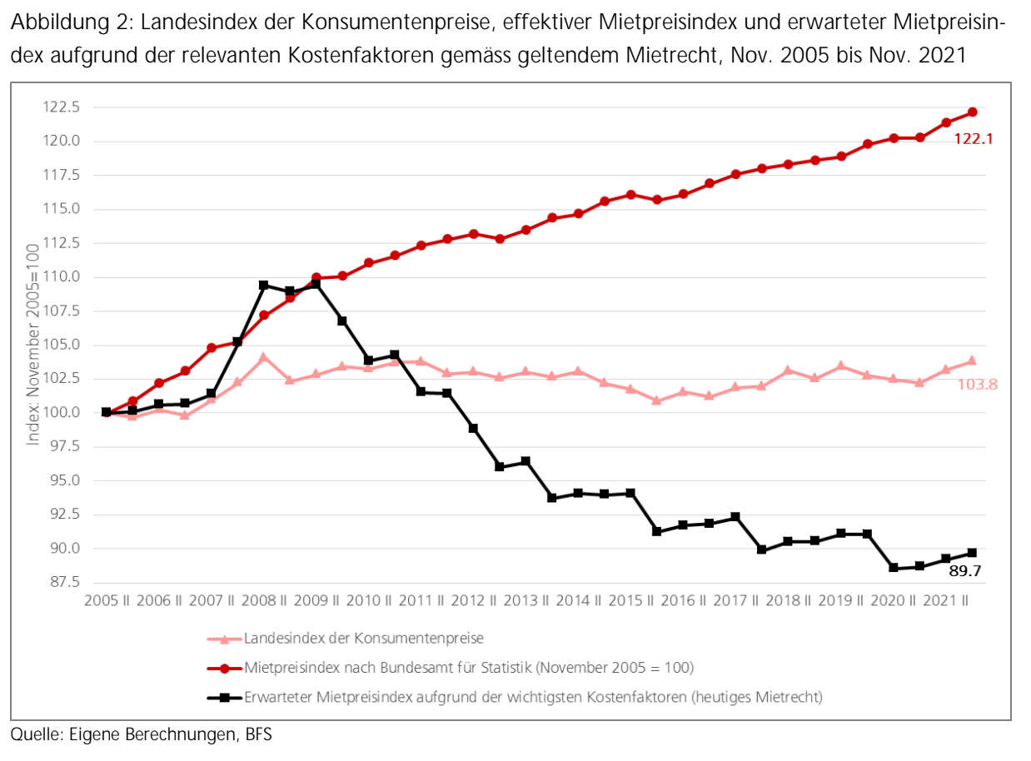
10,5 Milliarden zahlten Mietende zu viel
im Jahr 2021!

Slide 11
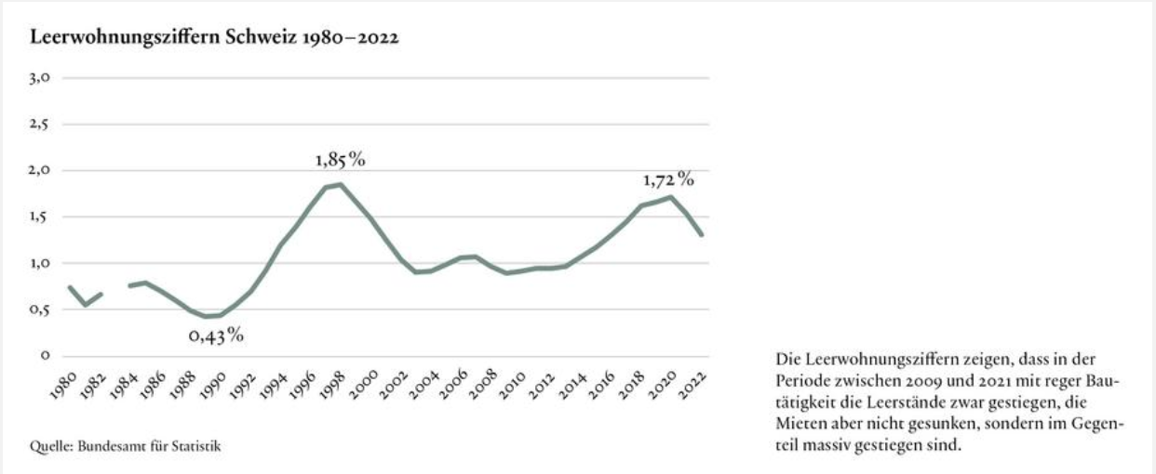
Finanzkrise -> Tiefzinsphase
2002: 30’000 2020: 80’000 Wohnungen leer

Slide 12
Skandal erster Güte
  Faktisch wurde eine Anbieter-Marktmiete eingeführt, ohne je einen Gesetzesbuchstaben zu ändern
    De jure KostenmietePlus
    De facto (Anbieter-)Marktmiete

Slide 13
Was ist zu tun?
  Eine Frage der Eigentumsverhältnisse:
  Es bauen die falschen Leute, aus den falschen Gründen, die falschen Dinge
    Gemeinden müssen Land kaufen, kaufen, kaufen: Mehr gemeinnützige Genossenschaften
    Rahmenbedingungen ändern:
      LexKoller verschärfen
      Vorkaufsrechte und aktive Landkaufstrategie
      Durchsetzung Mietrecht

Slide 14
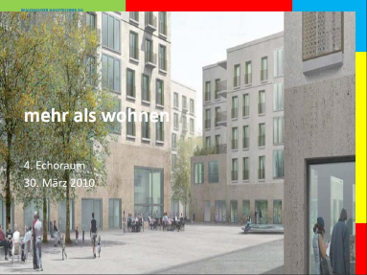
Die Lösung 1: gemeinnütziger Wohnbauträger
    Gemeinde kauft Land
    Gibt sie gemeinnützigen Genossenschaften im Baurecht
  Big Business für die Gemeinde/Allgemeinheit
    Spült für alle Zeiten Erträge in die Gemeindekasse
    Landwertsteigerung bleibt im Volksvermögen
    Mehr Steuersubstrat (!)
    Infrastruktur-Gewinne durch steuerfinanzierte
    Investitionen fliessen ins Volksvermögen
    Demokratische Bestimmung auch für künftige Generationen

Slide 15
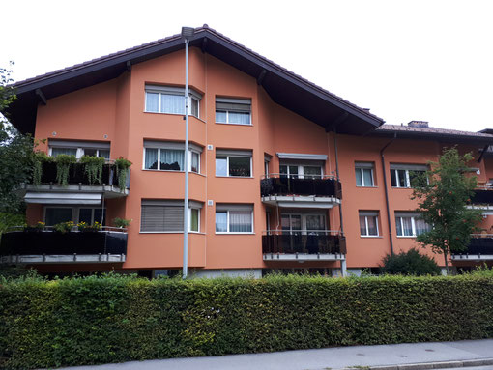
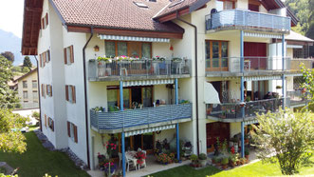
Die Lösung 1: gemeinnütziger Wohnbauträger II
  Big Business für die Bevölkerung
    30% tiefere Mieten
    Erlaubt bessere Altersvorsorge
    Stärkt Kaufkraft
    Genossenschaften bauen innovativer und deutlich menschenfreundlicher

Slide 16
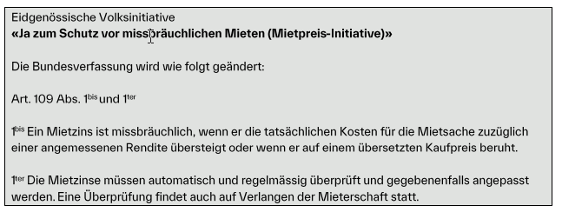
Die Lösung 2: Durchsetzung des Mietrechts
  Big Business für die Allgemeinheit
    Stoppt gigantische Umverteilung
    Stärkt Kaufkraft massiv
    Dämpft die Bodenpreise

Slide 17
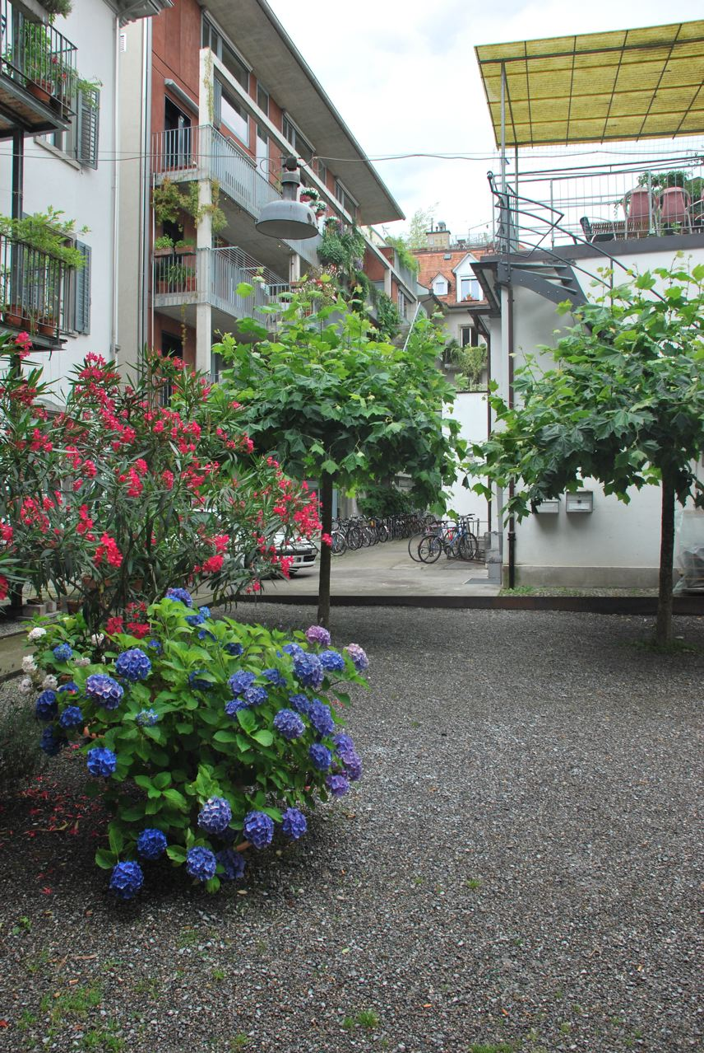
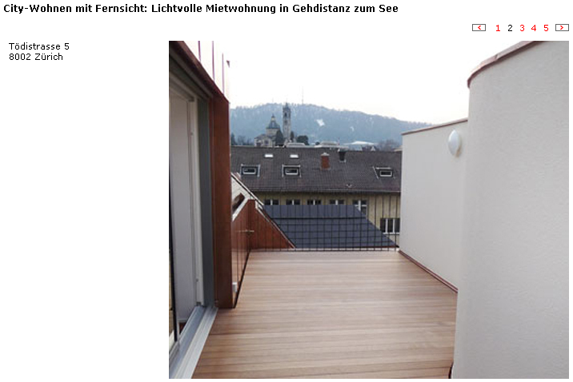
Wir müssen die Weichen stellen:
So oder so?
4-Zimmer (100m2): CHF 1‘550.-
3,5 Zimmer (125m2): CHF 7‘350.-

